Slide 1
BÀI 5:KHẢO SÁT SỰ BIẾN THIÊN VÀ VẼ ĐỒ THỊ CỦA HÀM SỐ
TÓM TẮT LÍ THUYẾT
- Khảo sát hàm đa thức
Sơ đồ khảo sát hàm đa thức
B 1: Tập xác định : D = R .
B 2: Tính đạo hàm y’, tìm nghiệm x0 của phương trình y’= 0, tính y( x0 ).
B 3: Lập bảng biến thiên
x
Ghi tập xác định và nghiệm của phương trình
Xét dấu
y
Ghi khoảng tăng giảm và cực trị của hàm số

Slide 2
B 4: Đối với hàm bậc 3, tính đạo hàm cấp 2, tìm nghiệm của nó=> điểm uốn
B 5:Tìm điểm đặc biệt ( thường lấy 5 điểm đối xứng nhau qua điểm uốn)
B 6: Vẽ đồ thị
Các dạng đồ thị hàm bậc 3
Có 2 nghiệm pb,
Có 2 nghiệm pb,
Chú ý: Đồ thị hàm bậc ba nhận điểm uốn làm tâm đối xứng.

Slide 3
Các dạng đồ thị hàm trùng phương
Có 3 nghiệm pb,
Có 1 nghiệm đơn
Có 3 nghiệm pb,
Có 1 nghiệm đơn
Chú ý: Đồ thị hàm trùng phương nhận trục tung Oy làm trục đối xứng.

Slide 4
II- Khảo sát hàm nhất biến
B1:TXD D=R\
B2: Tiệm cận ngang y=
, Tiệm cận đứng
B3: Tính
Tính đơn điệu của hàm số
B4: lập BBT
Ghi miền xác định của hàm số
x
Xét dấu
y
Ghi khoảng tăng giảm của hàm số
B5:Tìm giao điểm của đồ thị với các trục toạ độ , lấy thêm 2 điểm đặc biệt để vẽ
B6:Vẽ đồ thị.
Chú ý: Đồ thị nhận giao điểm hai đường tiệm cận làm tâm đối xứng.

Slide 5
Các dạng đồ thị hàm

Slide 6
III.CÁC VÍ DỤ:
Dạng 1: khảo sát sự biến thiên và vẽ đồ thị của hàm số bậc 3
Ví dụ 1. Khảo sát sự biến thiên và vẽ đồ thị hàm số
a) y = x³ - 3x+1 .
Giải:
TXĐ: D = R
y’ = 3x² - 3 = 3(x² -1).
Cho y’ = 0 ⇔ x² −1 = 0
Bảng biến thiên
-1 1
x
+ 0 - 0 +
y
3
-1
Hàm số đồng biến trên (−∞; −1)và (1; +∞) , nghịch biến trên (-1; 1). Hàm số đạt cực đại tại điểm (-1; 2), cực tiểu tại điểm (1;2).

Slide 7
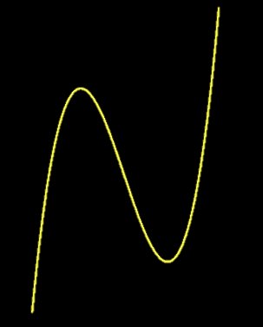




Hàm số đồng biến trên (−∞; −1)và (1; +∞) , nghịch biến trên (-1; 1). Hàm số đạt cực đại tại điểm (-1; 2), cực tiểu tại điểm (1;2).
Điểm đặc biệt
x | -2 | -1 | 0 | 1 | 2
y | -1 | 3 | 1 | -1 | 3
y
3
1
-1
1
0
x
1

Slide 8
Ví dụ2: Khảo sát hàm số y = -x³+3x²-3x+2
Giải:
TXĐ: D = R
y’ = -3x² +6x - 3
Cho y’ = 0 ⇔ −3 x² +6x-3 = 0
Bảng biến thiên
x -∞ 1 +∞
y’ - 0 -
y
+∞
-∞
hàm số nghịch biến trên R và không có cực trị.

Slide 9
Bảng giá trị
x
0 1 2
y
2 1 2

Slide 10

Dạng 2: khảo sát sự biến thiên và vẽ đồ thị của hàm trùng phương
Ví dụ1: Khảo sát sự biến thiên và vẽ đồ thị của hàm số: y = x⁴-2x²-3
Giải:
TXĐ:D=R
Ta có
$$\begin{matrix}y^{′}=4x^{3}−4x \\ y^{′}=0⇔\left[\begin{matrix}x=0=>y=−3 \\ x=±1=>y=−4\end{matrix}\right.\end{matrix}$$
Bảng biến thiên
x -∞ -1 0 1 +∞
y’ - 0 + 0 - 0 +
+∞
-3
y
+∞
-4
-4
Hàm số đồng biến trên (−1;0 )và (1; +∞) , nghịch biến trên (-∞; -1) và (0;1). Hàm số đạt cực đại tại điểm (0;-3), cực tiểu tại điểm (1;-4) và (-1;-4)

Slide 11
Bảng giá trị
y
8
x
-2 -1 0 1 2
y
6
5 -4 -3 -4 5
4
2
-1
1
-10
-5
0
5
x
-2
-3
-4
-4
-6
-8

Slide 12

Ví dụ1: Khảo sát sự biến thiên và vẽ đồ thị của hàm số:
Giải:
TXĐ:D=R
Ta có:
$$\begin{matrix}y^{′}=4x^{3}−4x \\ y^{′}=0⇔\left[\begin{matrix}x=0=>y=−3 \\ x=±1=>y=−4\end{matrix}\right.\end{matrix}$$
x
0
Bảng biến thiên
+ 0 -
y
Hàm số đồng biến trên khoảng (
Hàm số đạt cực đại tại điểm (0;
-∞;0) và nghịch biến trên (0; +∞)

Slide 13
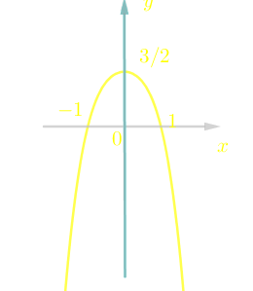
x
-1 0 1
Bảng giá trị
y
0 0

Slide 14
Dạng 3: khảo sát hàm
Ví dụ 1: Khảo sát sự biến thiên và vẽ đồ thị hàm số
TXĐ:D=
x= -1 là tiệm cận đứng ,
y= 2 là tiệm cận ngang
Bảng biến thiên
x -∞ -1 +∞
y’ + +
y
+∞
2
2
-∞
Hàm số đồng biến trên các khoảng (
-∞;-1) và (-1; +∞)

Slide 15
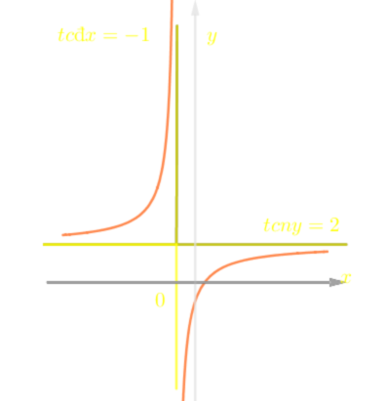
Bảng giá trị
x 1/2 -1 0
y 0 -1

